Slide 1

最熟悉的“陌生人” ---Babel
gary.y.wang
2020.7.10
Notes:
大家好今天我带来的是有关babel的分享，babel我们前端再熟悉不过了，每天都在用，但是繁多复杂的配套工具和相关配置，以及众多容易混淆的概念常常又让我们很困惑，这也是我给今天的分享起最熟悉的陌生人这个名字的原因，今天我们就来一起来全面认识下babel。

Slide 2
Babel概览
What
How
Other
ECMAScript
诞生背景
Babel是什么
使用方式
plugin 、preset
注意事项
配套工具
Babel7
Notes:
主要分为三个部分，分别是是什么，怎么用，以及其他相关的介绍。

Slide 3
What
Notes:
babel是干什么的呢，就是一个js的语法转换器，用来把最新的js语法转换成目标环境能识别运行的语法，就是这么简单。
但真正使用时，往往不是这么简单。

Slide 4
使用Babel时......
babel-polyfill
babel-node
babel-transform-runtime
Babel
babel-cli
babel-runtime
babel-core
还有很多很多......
Notes:
当我们用到babel时，我们到底是在用什么呢，往往不单单是babel，如果你去网上搜一下babel的使用教程的话，大概率你会接触到以下这些东西
。。。
说实话最早接触babel时我看到这些东西，整个人是很懵的，我只是想用来转换个语法而已，为什么需要这么一大堆东西。这每个库都低是干什么的，相互之间又有什么联系呢，我相信没几个人能说清吧, 其实babel不单单是个工具，它更是一套解决方案。
其实要全面的了解babel，最好先了解下它的历史背景，这就不得不说到ECMAScript了。

Slide 5
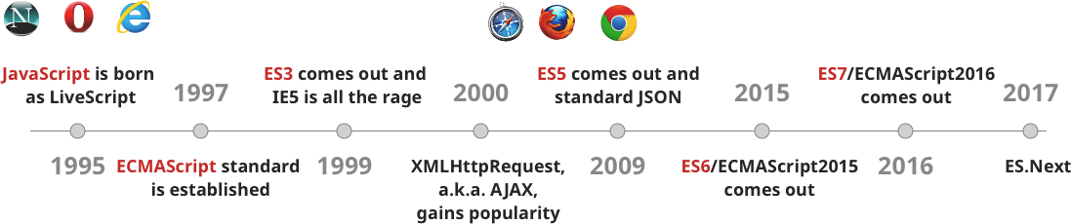
ECMAScript
1. 更新缓慢
2. 每年6月发布新标准
3. 浏览器支持不统一，需要中间工具转换
Notes:
ECMAScript是一种由Ecma国际（前身为欧洲计算机制造商协会，European Computer Manufacturers Association）通过的标准化的脚本程序设计语言。 说白了就是一套js的语言规范，我们现在使用的javascript 只是这个规范的一种实现而已。
从95年开始这套规范一直在更新，它有几个特点：
1. 大版本的更新非常缓慢，从2000年开始，甚至有长达10年的更新周期，
2. 每年的6月会发布一次最新的规范，以当年年份命名
3. 针对每次的更新各家浏览器并不一定都能支持最新的标准和功能，所以想要在使用最新标准就需要一个工具能把最新标准转换成浏览器能识别的标准。
这里具有重大变革的更新是2015年，因为这年发布了es2015的标准也是ecmascript 6.0的版本，所以也叫es6，
（这里需要注意下，因为习惯问题，大家常说的es6，es2015/2016等等其实都是指的下一代的语言规范）
大家记住这个时间

Slide 6
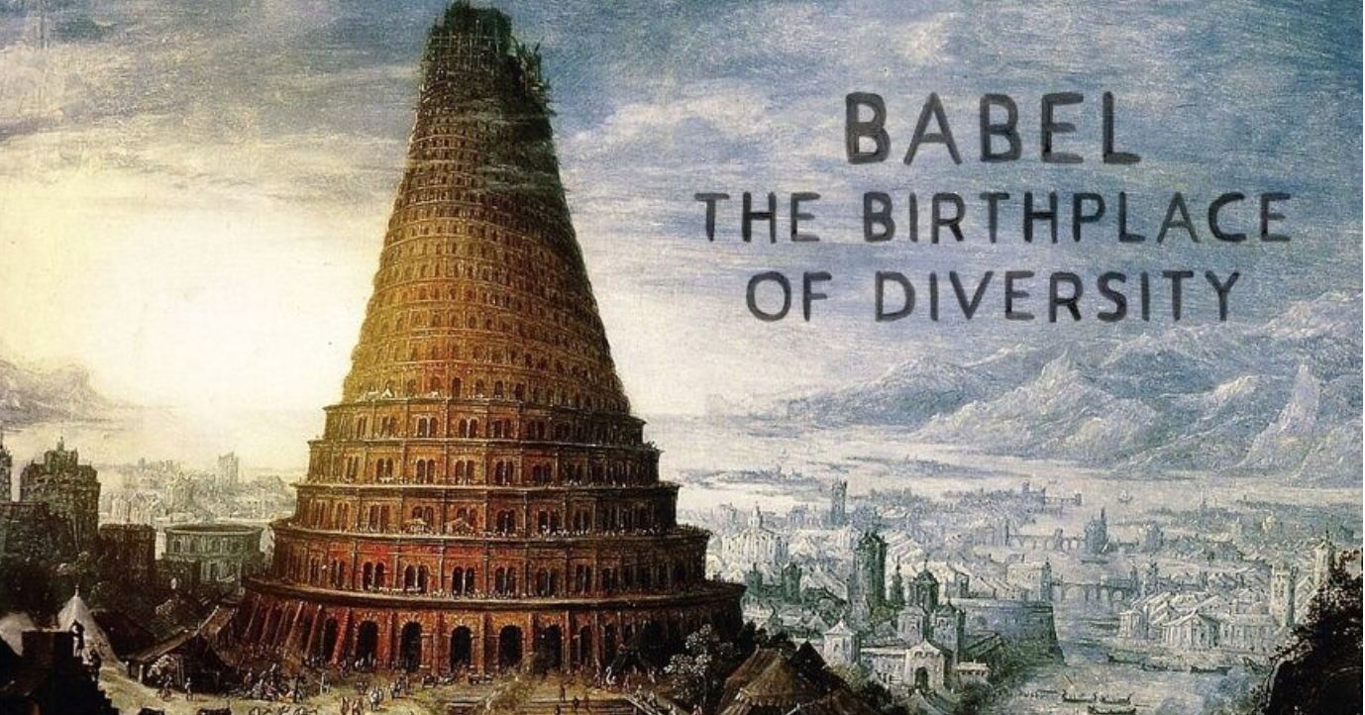
诞生背景
Sebastian McKenzie
(塞巴斯蒂安·麦肯锡)
2014年
6to5
Notes:
时间回到2014年，es2015还在没有正式发布，facebook有位叫Sebastian McKenzie 的工程师，它针对即将发布的新标准的发布了了一款javaScript 的编译器 sixtofive,就是把es6转换成es5。
于是很多人评价，6to5 只是 ES6 得到支持前的一个过渡方案，它的作者非常不同意这个观点，认为 6to5 不光会按照标准逐步完善，同时会具备非常大的潜力反过来影响并推进标准的制定。正因为如此 他们团队觉得 '6to5' 这个名字并没有准确的传达这个项目的目标。加上 ES6 正式发布后，被命名为 ES2015，对于 6to5 来说更偏离了它的初衷。于是 2015 年 2 月 15 号，6to5 正式更名为 Babel。
click 图片
Babel 在巴比伦文化里表示通天塔，用来给这个项目命名真得太贴切了！
我查资料的时候看到这，不得不羡慕这些牛人，不光代码写得好，还这么有文化，不像我们，起个变量名都得憋上半天。
以上就是第一部分的内容。

Slide 7
How
Notes:
第二部分我们来看下babel使用相关工具和概念

Slide 8
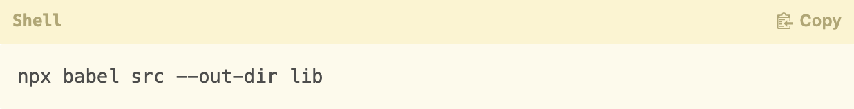
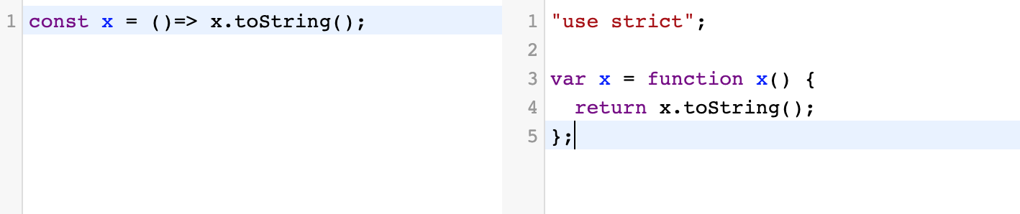
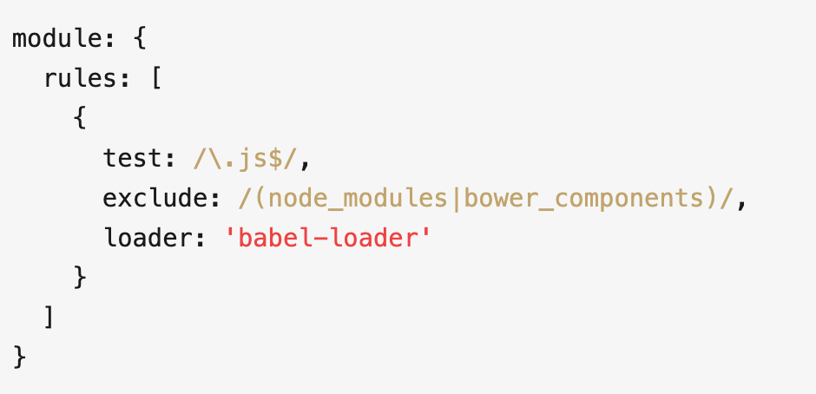
使用方式
cli
standalone script
webpack/rollup
Notes:
Babel 常见的有三种使用方式
1. 命令行
2. 单文本使用， 实时转换生成代码， 常见于在线编辑器
3. 打包工具中使用， 我们常用的就是这个

Slide 9
运行过程
根据语法树
转换源代码
解析
转换
生成
解析语法
生成语法树
输出转换后的代码
Notes:
click
click
click
babel 本身不具有任何转化功能，它把转化的功能都分解到一个个 plugin 里面。因此当我们不配置任何plugin时，经过 babel 的代码和输入是相同的,所以我们就需要了解相关的plugin

Slide 10
plugin
语法插件
callFunc(param1, param2,)
babel-plugin-syntax-trailing-function-commas
(a) => a
function (a) {return a}
转译插件
babel-plugin-transform-es2015-arrow-functions
Notes:
插件分为两种，语法插件和转义插件
click
语法插件中，比如最后一个参数结尾是不允许加逗号的，编译时会报错，
click
加上下面的插件就能编译通过了。
click
转义插件中，比如新的es6的箭头函数语法，
click
添加以下插件会被转换成浏览器能识别的代码。
同一类语法可能同时存在语法插件版本和转译插件版本。如果我们使用了转译插件，就不用再使用语法插件了。
es2015是一套规范，像箭头函数这样的语法会有很多，如果我们每个语法都要单独去安装配置会非常麻烦，所以就有了preset,
click

Slide 11
preset
官方
stage
其他
env
react
flow
typescript
stage-0
stage-1
stage-2
stage-3
stage-4
es-201x
latest
...
Notes:
preset就是一组插件的集合，大致分为以下三类
click
官方的preset
从名字就能知道使用场景
click
这里需要简单说下stage，后面的0 ，1 ，2 等数字表示的使用当年最新的不同的标准制定阶段的规范
比如说
- Stage 0 - Strawman（想法阶段）
-Stage 1 - Proposal（征求意见阶段）
-Stage 2 - Draft（草案阶段）
-Stage 3 - Candidate（候选人阶段）
-Stage 4 - Finished（定案阶段）
需要注意的是，前一个阶段总是包含后一个阶段的标准。
click
形如es-201x这种的preset， 指的是使用当年的规范
latest 是 env 的雏形，它是一个每年更新的 preset，目的是包含所有 es201x。但也是因为更加灵活的 env 的出现，已经废弃
这里面最重要的是env, 我们来了解下

Slide 12
env
targets
{
"presets": [
["env", {
"targets": {
"browsers": ["last 2 versions", "safari >= 7"]
}
}]
]
}
"node": "6.10"
Notes:
env preset 最重要的配置是targets,核心目的是通过配置得知目标环境的特点，然后只做必要的转换。例如目标浏览器支持 es2015，那么 es2015 这个 preset 其实是不需要的，于是代码就可以小一点(一般转化后的代码总是更长)，构建时间也可以缩短一些。
如果不写任何配置项，env 等价于 latest
如上配置将考虑所有浏览器的最新2个版本(safari大于等于7.0的版本)的特性，将必要的代码进行转换。而这些版本已有的功能就不进行转化了
click
如上配置将目标设置为 nodejs，并且支持 6.10 及以上的版本。也可以使用 node: 'current' 来支持最新稳定版本。
plugin和preset是我们使用babel必须被声明到相应的配置文件中才能生效，接下来我们看看配置文件的使用。
click

Slide 13
配置文件
1. babel.config.json/babel.config.js babel 7 monorepo
2. babelrc.json/.babelrc.js
3. package.json babel字段
{
"presets": [...],
"plugins": [...]
}
Notes:
配置文件有三种使用方式。
1. 常用于babel7以上的版本中，尤其是有monorepo这种项目结构中
2. 把配置写在.babelrc文件中
3. 把配置写在package 中的babel字段下。
常用的是第二种，独立的配置文件比较方便管理维护
主要的配置内容就是presets和plugins
click
大致的配置解构如下

Slide 14
注意事项
{
"presets": ['es2015','stage-0'..],
"plugins": ['A','B'...]
}
1. Plugin 会运行在 Preset 之前。
2. Plugin 顺序执行。
3. Preset 逆序执行。
Notes:
关于配置有几点非常重要的注意事项我们需要了解下：
click
preset 的逆向顺序主要是为了保证向后兼容，因为大多数用户的编写顺序是 ['es2015', 'stage-0']。这样必须先执行 stage-0 才能确保 babel 不报错。
好，接下来我们看最后一部分的内容。
click
> 向前、向后兼容
Forwards Compatibility， win7要兼容win10的程序
Backwards Compatibility，win10要兼容win7的程序
因为preset里最后面的往往是最新的规范，所以它肯定是兼容老的标准的，假如先运行前面的老的规范，最新的不兼容可能就报错了。
因此我们编排 preset 的时候，也要注意顺序，其实只要按照规范的时间顺序列出即可。

Slide 15
Other
Notes:
这部分主要介绍babel生态里常用并容易混淆的相关工具和babel7的相关内容。

Slide 16
配套工具
babel-cli: 命令行工具,安装了 babel-cli 就能够在命令行中使用 babel 命令来编译文件。
babel-node: babel-cli 的一部分，它不需要单独安装,它的作用是在 node 环境中，直接运行 es2015 的代码，而不需要额外进行转码。
命令 “babel-node es2015.js
babel-core: 编程的方式去使用 babel
import { transform } from "babel-core";
babel.transform(code, options, function(err, result) {
result; // => { code, map, ast }
});
babel-polyfill
babel-runtime
babel-plugin-transform-runtime
Notes:
来看第一个工具 babel-cli
click
...
click
例如我们有一个 js 文件以 es2015 的语法进行编写(如使用了箭头函数)。我们可以直接使用命令 “babel-node es2015.js” 进行执行，而不用再进行转码了。
click
babel-core, 就是以编程的方式去使用babel
click
从babel-polyfill开始的几个工具解释起来比较麻烦些，我会在后面会挨个说。
click

Slide 17
babel-polyfill
转换全局对象和全局对象上的方法
举个例子：Array.from( )
两个缺点：
1. 打包体积变大
2. 污染全局变量
Notes:
babel 默认只转换 js 语法，而不转换新的 API，比如 Iterator、Generator、Set、Maps、Proxy、Reflect、Symbol、Promise 等全局对象，以及一些定义在全局对象上的方法(比如 Object.assign)都不会转码。
所以polyfill就是用来做这部分工作的
click
....
click
举个例子： es6 在 Array 对象上新增了 Array.from 方法。babel 就不会转码这个方法。如果想让这个方法运行，必须使用 babel-polyfill。(内部集成了 core-js 和 regenerator
它有两个缺点：
click
1.打包体积变大，因为 babel-polyfill 是一个整体，把所有方法都加到原型链上。比如我们只使用了 Array.from，但它把 Object.defineProperty 也给加上了，这就是一种浪费了。
click
2. 会污染全局变量，给很多类的原型链上都作了修改，如果我们开发的也是一个类库供其他开发者使用，这种情况就会变得非常不可控
因此在实际使用中，如果我们无法忍受这两个缺点(尤其是第二个)，通常我们会倾向于使用 babel-plugin-transform-runtime
click

Slide 18
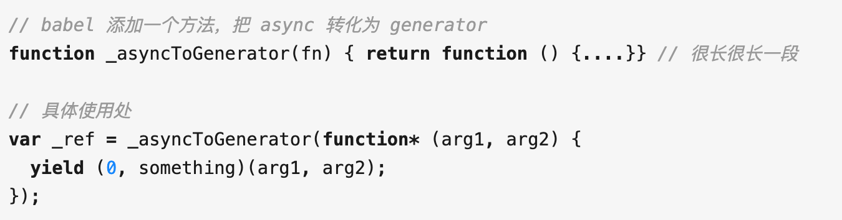
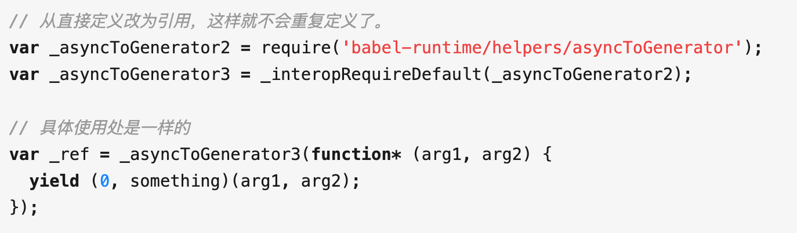
babel-runtime &
babel-plugin-transform-runtime
Notes:
我们时常在项目中看到 .babelrc 中使用 babel-plugin-transform-runtime，而 package.json 中的 dependencies (注意不是 devDependencies) 又包含了 babel-runtime，那这两个是不是成套使用的呢？他们又起什么作用呢？
先说 babel-plugin-transform-runtime。
以 async/await 举例，如果不使用这个 plugin (即默认情况)，转换后的代码大概是：如图
click
（激光笔标记）
这个 _asyncToGenerator 在当前文件被定义，然后被使用了，以替换源代码的 async。但每个被转化的文件都会插入一段 _asyncToGenerator 这就导致重复和浪费了。
在使用了 babel-plugin-transform-runtime 了之后，转化后的代码会变成,如图
click
方法从定义变成引用，那重复定义就变成了重复引用，就不存在代码重复的问题了。
在这里，我们也发现 babel-runtime 出场了，它就是这些helper方法的集合处，也因此，在使用 babel-plugin-transform-runtime 的时候必须把 babel-runtime 当做依赖，同时还得是产品依赖而不是开发依赖
好，到这几基本上常见的配套工具就已经了解的差不多了
最后我们来看下babel7的内容。

Slide 19
babel 7
1. preset变更：
淘汰 es201x
删除 stage-x
强推 env
2. npm package 变更
所有 babel-* 重命名为 @babel/*
例如：
babel-cli 变成了 @babel/cli
babel-preset-env 变成了 @babel/preset-env
babel-plugin-transform-arrow-functions 变成了 @babel/plugin-transform-arrow-functions
3. @babel/node 从 @babel/cli 中独立
Notes:
因为上面部分都是针对 6.x 编写的，所以我们关注一下 babel7 之后的版本 带来的变化(核心机制方面没有变化，插件，preset，解析转译生成这些都没有变化)
我们来看下重要几个重要的变化
click
preset: 淘汰 es201x 的目的是把选择环境的工作交给 env 自动进行，而不需要开发者投入精力。凡是使用 es201x 的开发者，都应当使用 env 进行替换。但这里的淘汰 (原文 deprecated) 并不是删除，只是不推荐使用了.
click
npm 包名的变化
click
babel-node: 和 babel 6 不同，如果要使用 @babel/node，就必须单独安装，并添加到依赖中。
以上就是第三部分的全部内容

Slide 20
感想&建议
Thanks
Notes:
最后说些我个人的感想，我在准备这次分享查资料的过程中，解决了很多以前关于babel的困惑，但老实说在实际的项目使用中要用好babel仍然不是一件容易的事，今天分享的内容只是babel的冰山一角。
如何用好babel需要不断的去总结和实践。
关于babel的一些个人使用建议：
1. 统一配置,
在我们实际使用中父子项目最好统一babel的版本，能节省很多开发时间和避免很多莫名其妙的错误。
2. 不要频繁修改配置
3. 不要发布源代码， 发布编译过的代码。
dtc代码包引用问题
谢谢，结束。

